Slide 1
El CITOPLASMA

Slide 2
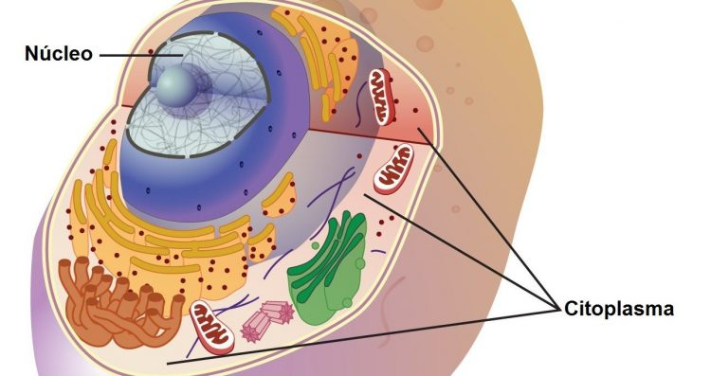

Slide 3
Citoplasma:
Citosol o Hialoplasma
Citoesquelet
Orgànuls cel·lulars

Slide 4
Citosol o Hialoplasma
És un medi aquós:
85% aigua
Molècules dissoltes (grans i petites): aminoàcids, proteïnes (moltes són enzims), lípids, monosacàrids, polisacàrids, ARNt, ARNm, ATP, nucleòsids, sals minerals i productes del metabolisme.
Moltes reaccions metabòliques fonamentals per a la cèl·lula(síntesi i degradació del glicogen o la síntesi de lípids i proteïnes
Grànuls de glicogen, gotes lipídiques → funció de reserva energètica.

Slide 5
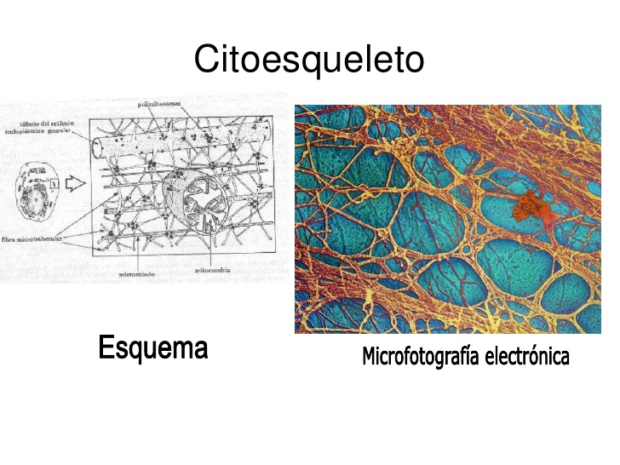
Citoesquelet
És una xarxa complexa de filaments proteics, llargs i prims.
És una estructura dinàmica, contínuament s’està desmuntant i tornant a muntar.

Slide 6
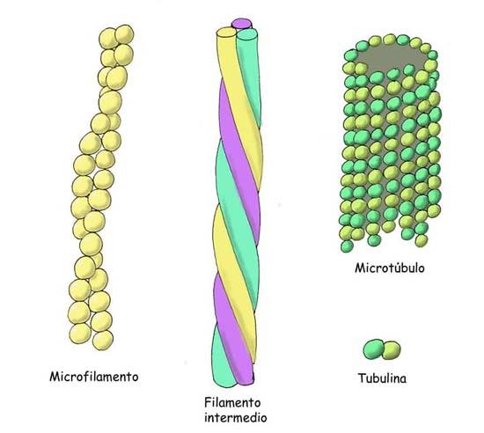
Format per 3 tipus de filaments:

Slide 7
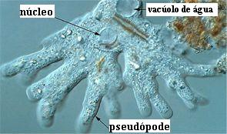
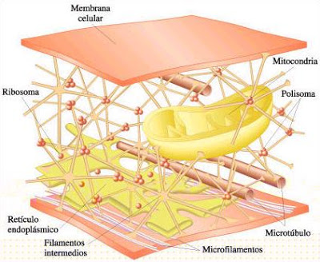
Funcions:
1- Mantenir la forma de la cèl·lula.
2- Possibilitar el desplaçament de la cèl·lula.
3- Desplaçar diversos orgànuls pel citoplasma (mitocondris, vesícules...) i organitzar els orgànuls.
4- Fer la contracció de les cèl·lules musculars.

Slide 8
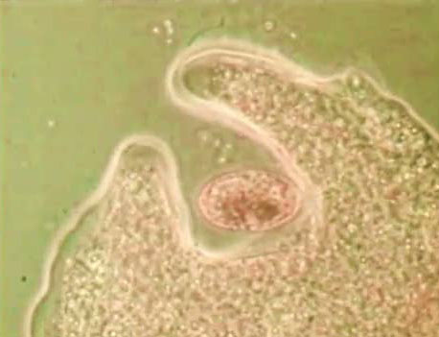
Microfilaments
Bàsicament són filaments d’actina → 2 cadenes de molècules d’actina, enrotllades entre si en forma d’hèlix.
Funcions:
- Mantenir la forma de la cèl·lula.
Generar pseudòpodes → desplaçament cel·lular i fagocitosi.

Slide 9
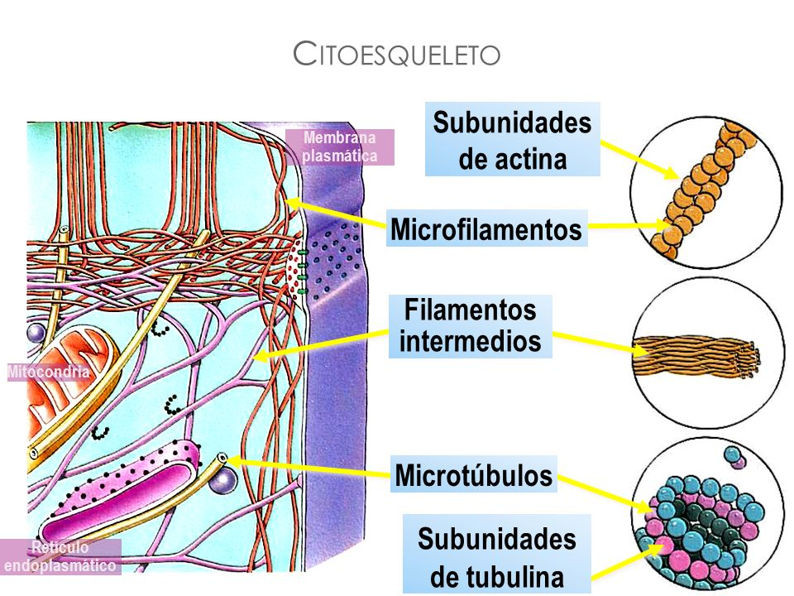

Slide 10
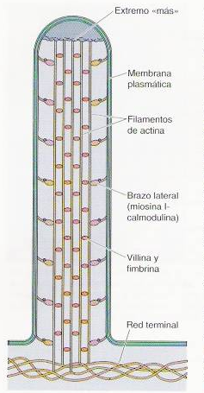
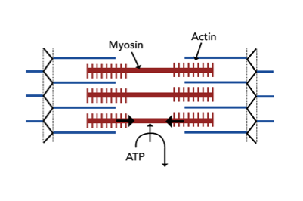
- Generar i estabilitzar les prolongacions citoplasmàtiques → microvellositats de les cèl·lules de l’epiteli intestinal.
- Possibilitar la contracció de les cèl·lules musculars.

Slide 11
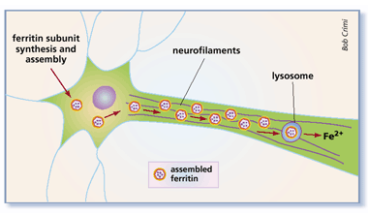
Filaments intermedis
Gruix intermedi entre els microfilaments i els microtúbuls.
Formats per proteïnes filamentoses.
Funció: estructural
Exemples:
Neurofilaments

Slide 12
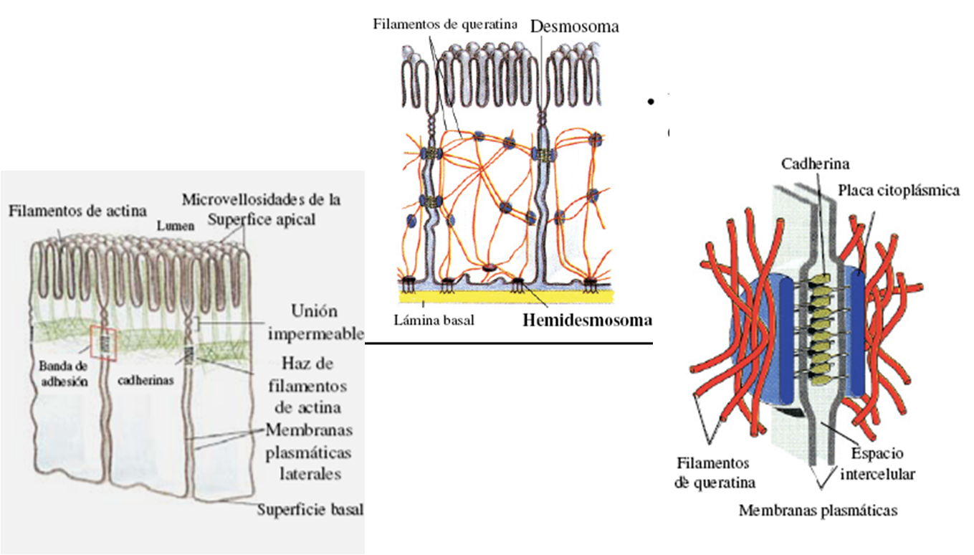
        - Tonofilaments o filaments de queratina en les cèl·lules epitelials.

Slide 13
Microtúbuls
Cilindres buits d’uns 25nm de diàmetre, formats per tubulina.
Creixen a partir del centrosoma.
Formen estructures:
Transitòries → fus acromàtic
Permanents → centríols, cilis i flagels

Slide 14
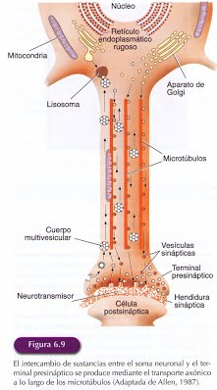
Funcions:
Intervenen en el moviment de la cèl·lula
Serveixen de base per a estructurar el citoesquelet
Determinen la forma de la cèl·lula →
Organitzen i transporten els orgànuls
Mobilitzen els cromosomes

Slide 15
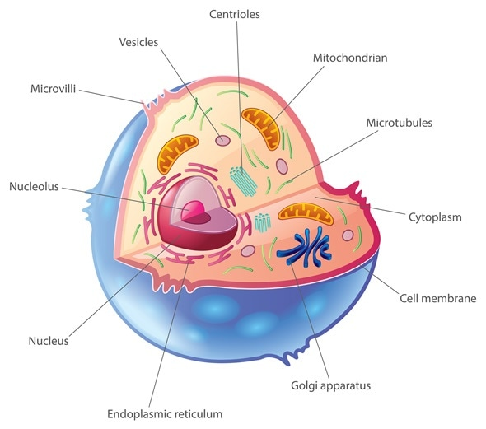
Centrosoma
Es troba a prop del nucli.

Slide 16
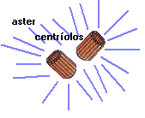
2 tipus:
Centrosoma amb centríols → cèl·lules de les algues, protozous i animals.
Centrosoma sense centríols → cèl·lules dels fongs i de les plantes angiospermes.

Slide 17
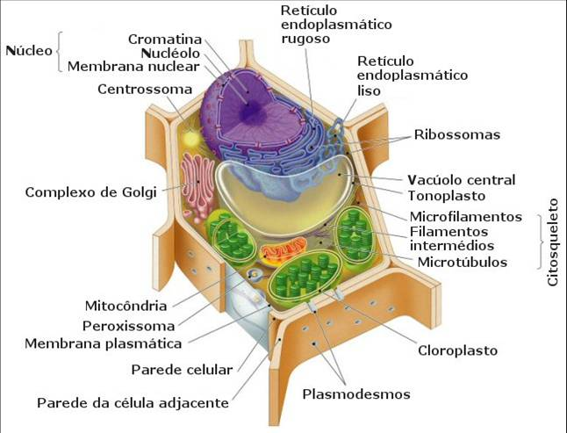

Slide 18
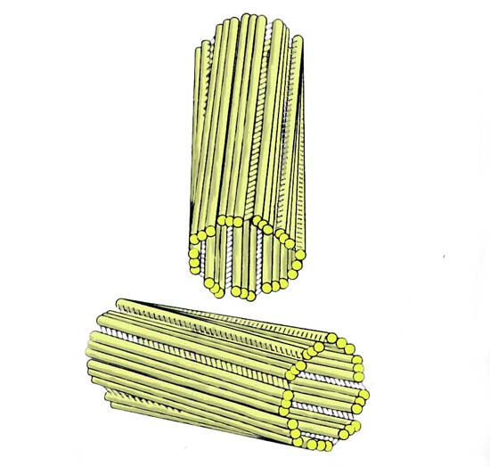
Centrosoma amb centríols
Format per:
Diplosoma → 2 centríols disposats perpendicularment entre si.
Material pericentriolar → centre
organitzador de microtúbuls
- Àster →microtúbuls radials

Slide 19
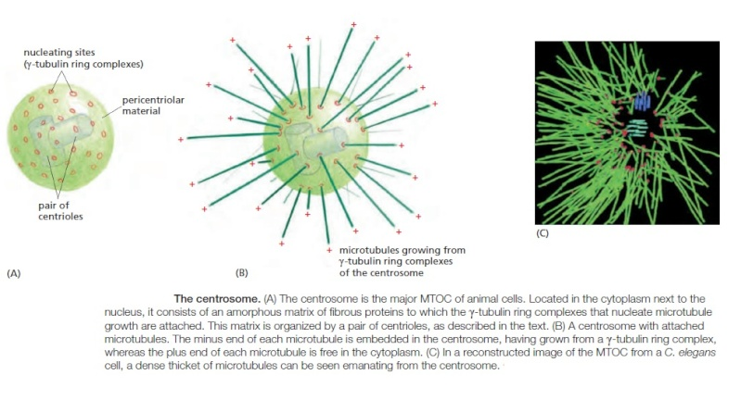

Slide 20
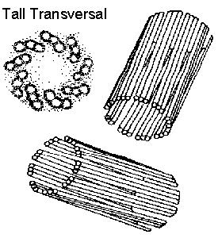
Cada centríol presenta 9 grups de 3 microtúbuls (triplets). Hi ha proteïnes que uneixen els triplets entre si, formen els ponts.

Slide 21
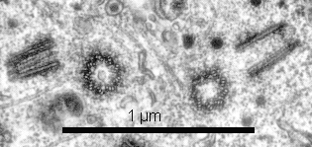

Slide 22
Funció
És el centre organitzador de microtúbuls. D’ell deriven totes les estructures formades per microtúbuls:
Cilis i flagels
Fus acromàtic
Citoesquelet

Slide 23
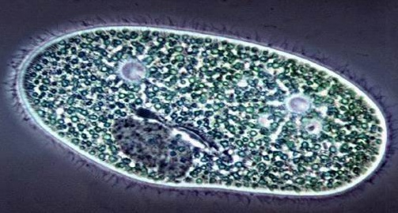
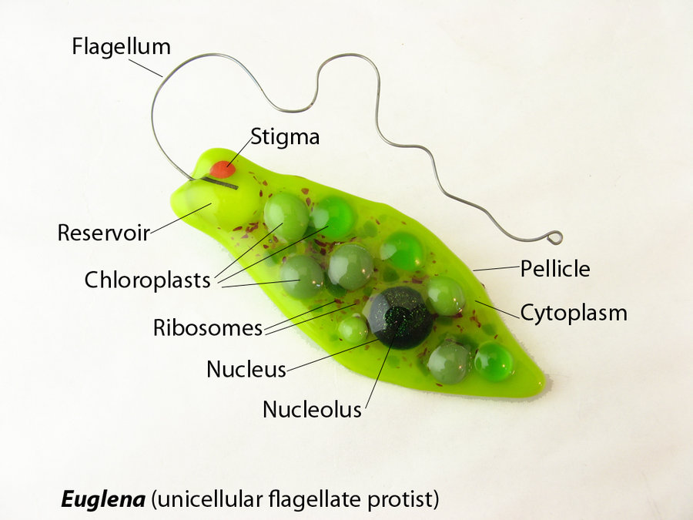
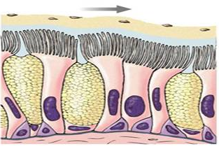
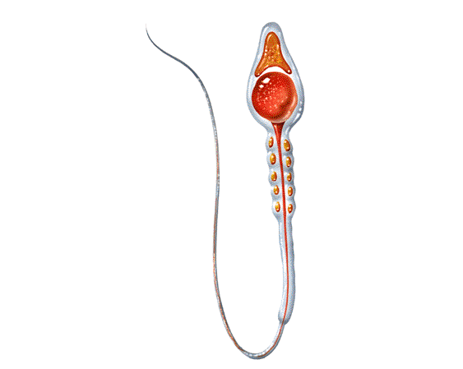
Cilis i flagels (undulipodis)
Prolongacions citoplasmàtiques mòbils.

Slide 24
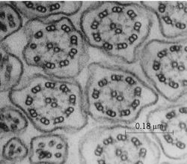
Estructura (9+2):
9 doblets de microtúbuls
2 microtúbuls centrals

Slide 25
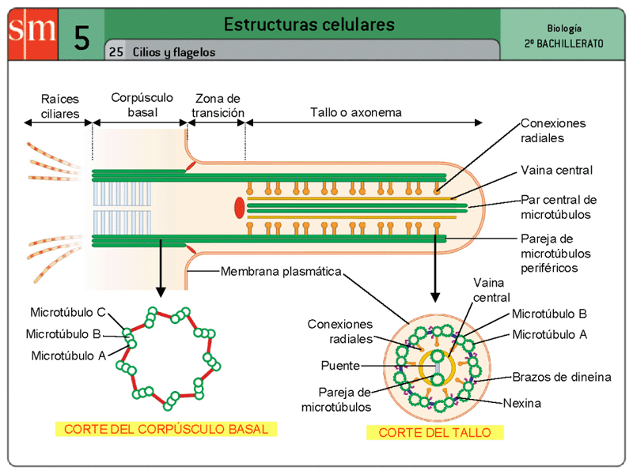
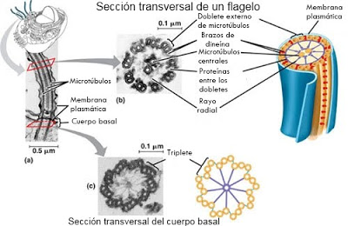
Parts d’un cili o flagel:

Slide 26
Funcions:
El desplaçament de la cèl·lula.
El cilis també permeten el desplaçament del fluid situat sobre la superfície cel·lular per atraure l’aliment o desplaçar substàncies externes.

Slide 27
Què representen les imatges?

Slide 28


Slide 29
